Slide 1
Resolução de Sistemas Lineares- Parte 1

Slide 2
Exemplo 1: Problema da treliça
Treliça: estrutura composta de barras (metálicas ou de madeira) unidas por rótulas (nós) nas suas extremidades.
Determinar as componentes horizontal e vertical das forças que atuam nas junções da treliça.
2
4
4
8
6
12
8
1
5
9
13
16
7
11
3
15
1
2
6
10
14
17
10
F_{h}
3
5
7
9
F_{h}
F₁
F₂
F₃

Slide 3
Forças que atuam na treliça: 17
O número de junções (j) está relacionado com o número de componentes da treliça (m):
2j-3 = m
Neste caso: 2 (10) – 3 = 17
Logo, as componentes das forças são determinadas pelas condições de equilíbrio nas junções.

Slide 4
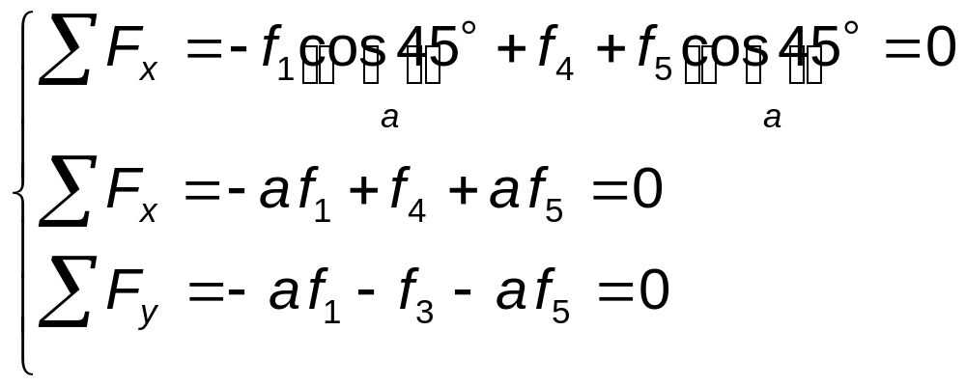
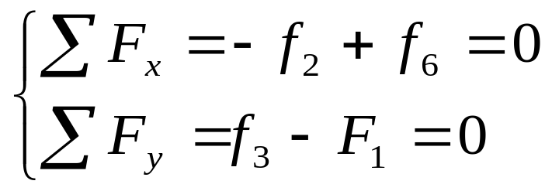
Condições de equilíbrio:
Junção 2:
Junção 3:

Slide 5
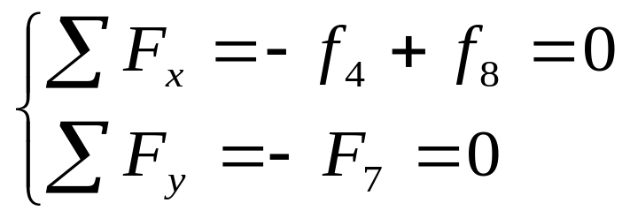
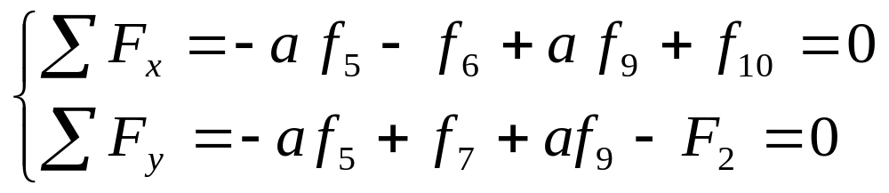
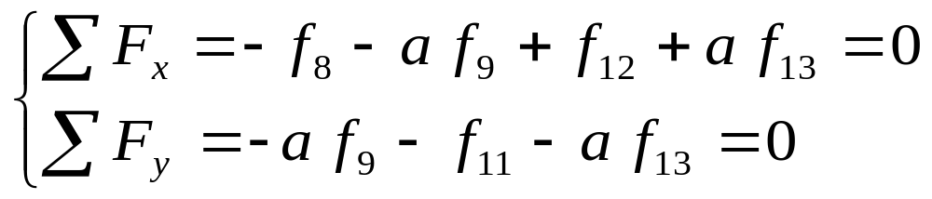
Junção 4:
Junção 5:
Junção 6:

Slide 6
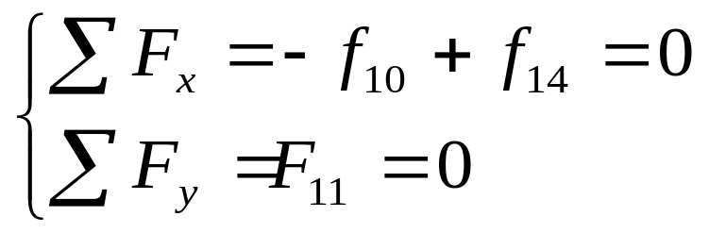
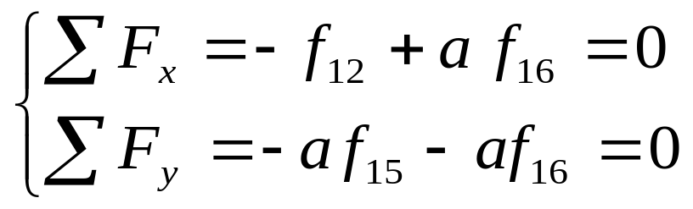
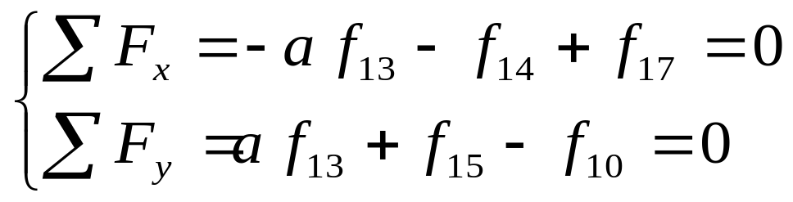
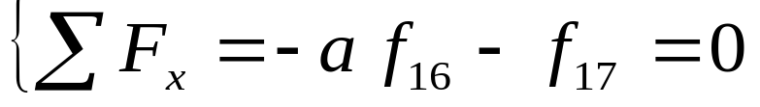
Junção 7:
Junção 8:
Junção 9:
Junção 10:

Slide 7
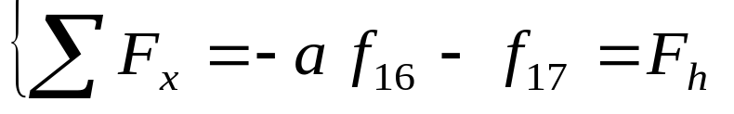
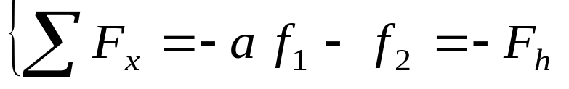
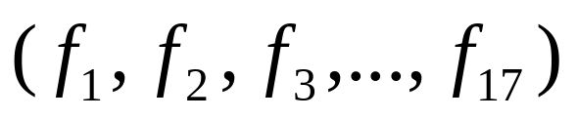
Junção 10:
Junção 1:
Sistema linear com 17 variáveis
e 17 equações

Slide 8
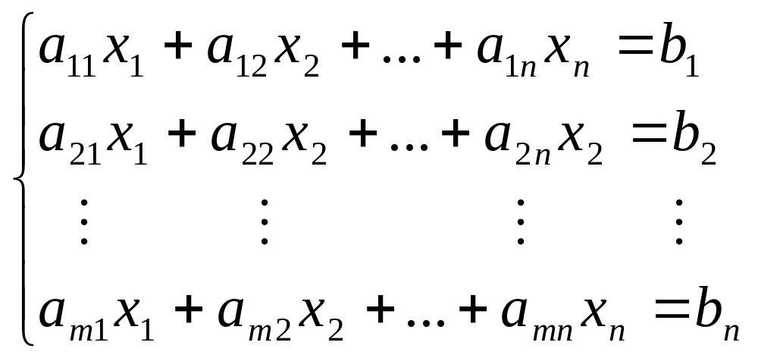
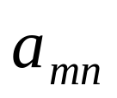


Um sistema linear com m equações e
n incógnitas pode ser escrito na forma:
coeficientes constantes variáveis

Slide 9
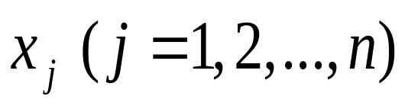
Resolver o sistema linear
Calcular os valores de , caso
existam, que satisfaçam as m equações.

Slide 10
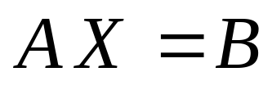
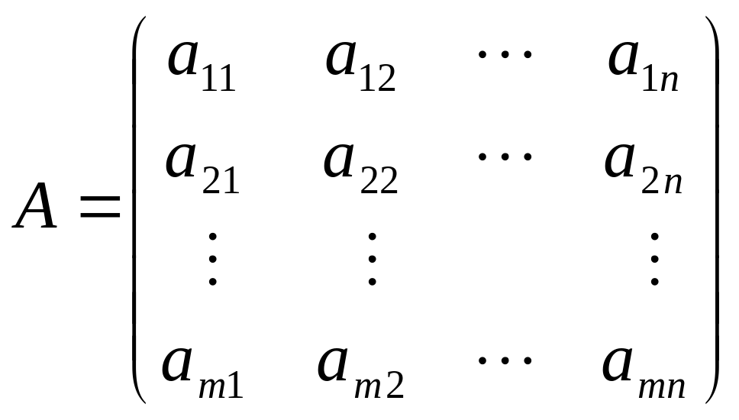
Notação matricial:
onde
é a matriz dos coeficientes.

Slide 11
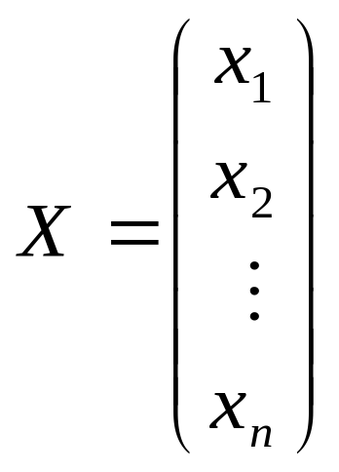
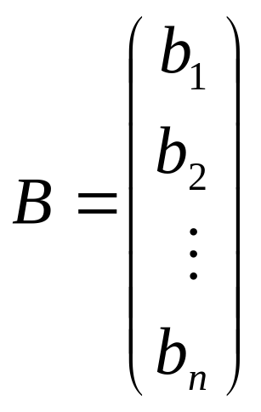
é o vetor das variáveis
é o vetor dos termos independentes

Slide 12
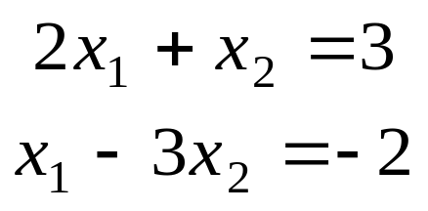
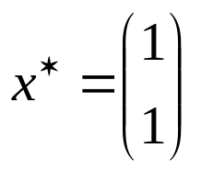
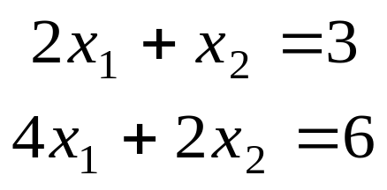
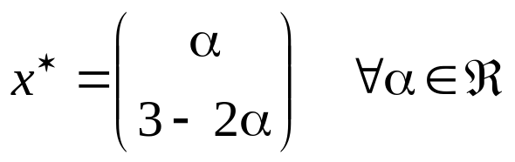
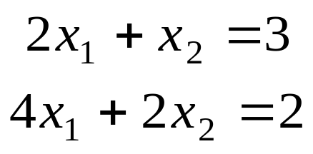
Consideremos a situação de duas equações e de duas variáveis
solução única
retas concorrentes
infinitas soluções
retas coincidentes
nenhuma solução
retas paralelas

Slide 13




  Comentário 1: no caso geral de equações
  e variáveis também temos estas três situa-
  ções: solução única, infinitas soluções e ne-
  nhuma solução.
  Notação: solução exata
  solução aproximada

Slide 14
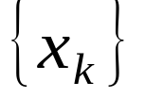
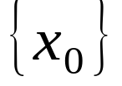
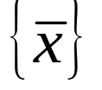
  RESOLUÇÃO DE SISTEMAS LINEARES nxn
  Métodos Diretos: fornecem solução exata, a
  menos de arredondamentos e caso exista,
  após um número finito de operações.]
  Métodos Iterativos: geram uma seqüência de
  vetores , dada aproximação inicial ,
  que converge para solução , caso exista.

Slide 15
  MÉTODOS DIRETOS
  Método de Cramer pertence a esta classe.
  Para calcular o determinante de um sistema 20x20 temos 21x20!x19 multiplicações, mais este número de adições.
  Um computador de 1GHz (10⁹ operações por segundo) levaria 3X10⁴ anos para calcular a solução deste sistema
  Necessitamos de métodos mais eficientes!!!

Slide 16
  MÉTODOS DIRETOS
  ELIMINAÇÃO DE GAUSS
  O Método da Eliminação de Gauss consiste em transformar o sistema linear original num sistema linear equivalente com matriz dos coeficientes triangular superior.
  Sistemas equivalentes têm a mesma solução.
  Sistema linear triangular tem solução imediata.

Slide 17


  MÉTODOS DIRETOS
  ELIMINAÇÃO DE GAUSS
  Teorema 1: Seja um sistema linear. Aplicando
  sobre as equações deste uma seqüência de operações
  elementares escolhidas entre:
  a) trocar a ordem das equações,
  b) multiplicar uma equação por constante,
  c) adicionar um multiplo de uma equação a outra;
  obtemos um novo sistema equivalente.

Slide 18





  MÉTODOS DIRETOS
  ELIMINAÇÃO DE GAUSS
  Suponha . A eliminação e efetuada por colunas.
  O elemento é denominado pivô na primeira etapa. O elemento é o pivô da segunda etapa. O proces-so repete-se até termos um sistema linear triangular.
  Os elementos são os multiplicadores da primeira etapa. Para gerar os zeros da coluna 1 linha i, faça na linha i. Repita o procso para a coluna 2.

Slide 19
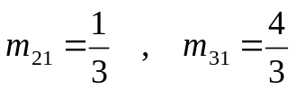
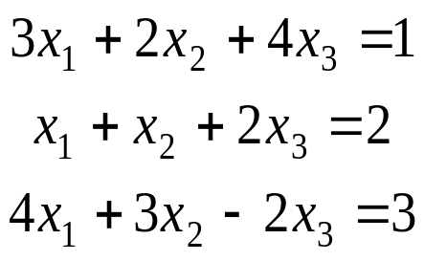
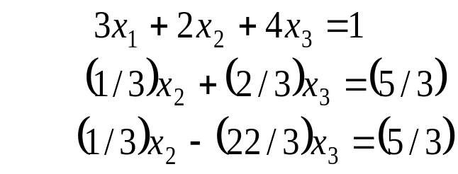


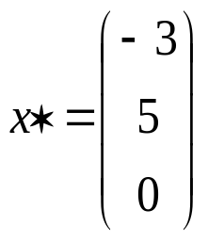
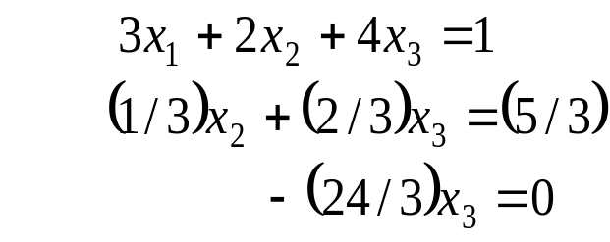
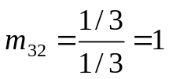
  MÉTODOS DIRETOS
  ELIMINAÇÃO DE GAUSS
  Exemplo: seja o sistema linear

Slide 20
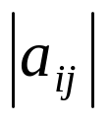
  MÉTODOS DIRETOS
  ELIMINAÇÃO DE GAUSS
  Problema: Pivô nulo ou próximo de zero!!!!
  Estratégia de pivoteamento parcial
  No início de cada eliminação de Gauss, trocando as linhas, escolher para o pivô o maior da coluna j.

Slide 21
  MÉTODOS DIRETOS
  ELIMINAÇÃO DE GAUSS
  Estratégia de pivoteamento total
  No início de cada eliminação de Gauss, escolher para o pivô o maior entre todos elementos que atuam no processo de eliminação.
  Problema: Muitas operações de comparação!!

Slide 22
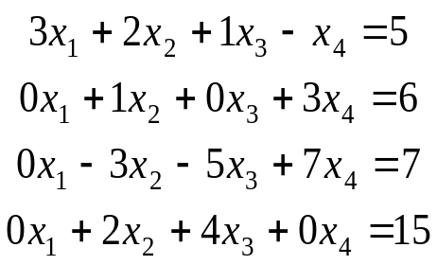
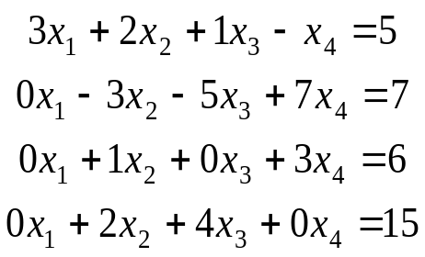
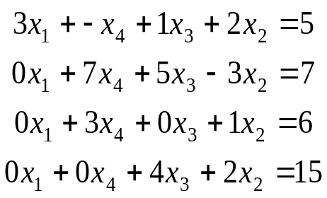
  MÉTODOS DIRETOS
  ELIMINAÇÃO DE GAUSS
  Pivoteamento Parcial X Pivoteamento total
  parcial continuar
  total continuar

Slide 23
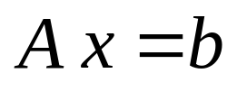

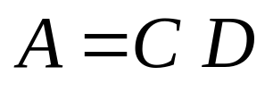
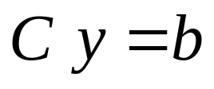
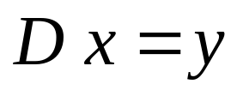
  MÉTODOS DIRETOS
  FATORAÇÃO LU
  Seja o sistema linear . Este processo de
  fatoração consiste em decompor a matriz em
  Um produto de dois ou mais fatores.
  Exemplo: Seja , então resolver
  É equivalente a resolver e depois
  .

Slide 24
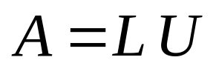


  MÉTODOS DIRETOS
  FATORAÇÃO LU
  Na fatoração a matriz é
  triangular inferior com diagonal unitária
  e a matriz é triangular superior.

Slide 25
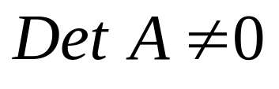
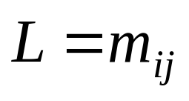
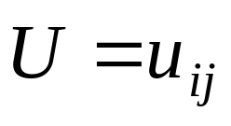
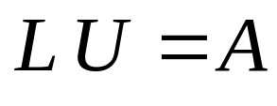
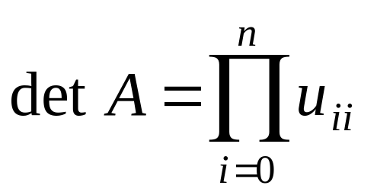
  MÉTODOS DIRETOS
  FATORAÇÃO LU
  Teorema da fatoração LU
  Dada uma matriz quadrada nxn. Se
  então existe uma única matriz triangular inferior
  , com diagonal principal unitária, e uma
  única matriz triangular superior , tais
  que
  , e

Slide 26
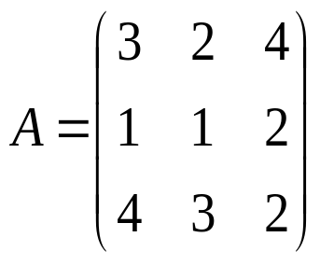
  MÉTODOS DIRETOS
  FATORAÇÃO LU
  Exemplo de fatoração LU. Considere
  onde
  Do método de Gauss sem pivoteamento:

Slide 27
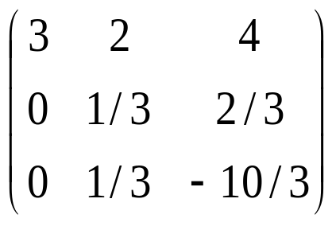
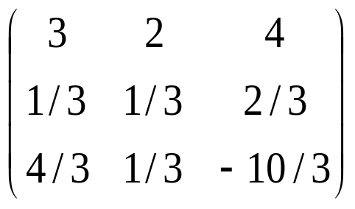



  FATORAÇÃO LU
  No último passo foi acrescentados os multiplicadores
  Os multiplicadores são definidos como segue: da
  equação (linha) j subtraímos a equação (linha) i
  multiplicada por , de modo a escalonar a matriz
  Continuando o processo:

Slide 28




  FATORAÇÃO LU
  Assim, as matrizes L e U são

Slide 29







  FATORAÇÃO LU
  Resolvendo o sistema por fatoração LU:
  Continuando

Slide 30
  FATORAÇÃO LU + PIVOTEAMENTO
  Fatoração LU com pivoteamento parcial.
  Fatoração LU com pivoteamento total.
  O pivoteamento pode ser implementado por
  meio da matriz de permutação.
  Definição: Uma matriz quadrada de ordem n é uma matriz de permutação se pode ser obtida da matriz identidade de ordem n permutando-se suas linhas (ou colunas).

Slide 31



  FATORAÇÃO LU + PIVOTEAMENTO
  Exemplo de matriz permutação
  Seja
  Note:

Slide 32




  FATORAÇÃO DE CHOLESKY
  Definição: Uma matriz quadrada de ordem n é
  definida positiva se .
  Definição: A fatoração de Cholesky de uma matriz ,
  simétrica positiva, é dada por
  com uma matriz triangular inferior com elementos da
  diagonal estritamente positivos.

Slide 33






  FATORAÇÃO DE CHOLESKY
  Do teorema LU, temos , onde é uma
  matriz diagonal de ordem n. Ainda, se for simétrica,
  então e a fatoração escreve-se como:
  Portanto,

Slide 34


  FATORAÇÃO DE CHOLESKY
  Considere a matriz
  Calculando os fatores L U

Slide 35



  FATORAÇÃO DE CHOLESKY
  Calculando os fatores

Slide 36


  FATORAÇÃO DE CHOLESKY
  Enfim,
  Ou ainda,

Slide 37


  FATORAÇÃO DE CHOLESKY
  Teorema da Fatoração de Cholesky
  Se é uma matriz simétrica positiva definida,
  então existe uma única matriz triangular inferior
  com diagonal estritamente positiva, tal que

Slide 38



  FATORAÇÃO DE CHOLESKY
  Resolução de sistemas lineares é semelhante
  ao método LU. Seja , então resolver
  é equivalente a resolver e
  depois .

Slide 39
  COMPARAÇÃO DOS MÉTODOS
  Fatoração de Cholesky: Primeiro verificar se uma matriz simétrica é definida positiva. Em caso positivo, continuar com o método de Cholesky.
  O método de Cholesky requer aproximadamente a metade das operações necessárias para a fatoração LU, da ordem de n³/6 operações.

